Slide 1


TDengine 3.3.3.0 新特性
关胜亮
2024-09-30

Slide 2
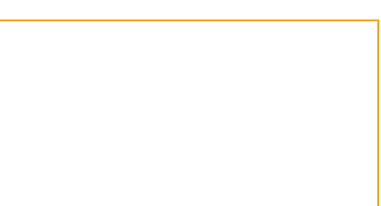

01
引擎：20+ 函数、慢查询、CSV 建表
02
taosX：MongoDB 接入
03
连接器：ODBC32、C++ Websocket、新参数绑定接口
04
其他：告警、企业版文档

Slide 3

引擎

Slide 4
支持部分常见的 MySQL 函数
帆软是国内知名的商业 BI 软件，和涛思同为宁德新能源的供应商，宁德新能源希望能够在帆软中使用 TDengine 数据库。采用 JDBC 连接器，帆软可以查询 TDengine 的数据并导入其内部数据库，但帆软不能通过直连方式将查询请求发送给 TDengine。
为了更好的对接帆软，把开发工作分成若干阶段，本期开发了客户明确提出的 28 个函数，行为参见 TDengine 支持 Mysql 函数。后续还有至少 5 个 JIRA ，预计 2025 年 7 月初完成。
TS-4890 [产品规划] 窗口函数和 OVER 子句
TS-5161 [产品改进] JDBC URL 的 locale 和 timezone 参数在 REST 连接中生效
TS-5162 [产品规划] 增加更多 SQL 函数（阶段二）
TS-5163 [产品规划] 增加更多运算符
TS-5164 [产品规划] 支持完整的关联查询
在未来，我们会逐步实现 MySQL、Hive 中的函数（MySQL、Hive、TD 函数和运算符）。各位同事在和用户讨论时，如果遇到一些特定函数需要高优先级开发，请尽快报告。

Slide 5
支持部分常见的 MySQL 函数
函数类型 | 函数名称 | 功能说明
数学函数 | PI () | 返回圆周率 PI 的值
 | ROUND(expr[, digits]) | 获得指定字段的四舍五入的结果 （已有函数改进）
 | TRUNCATE/TRUNC(expr, digits) | 获得指定字段按照指定位数截断的值
 | EXP(expr) | 返回 e（自然对数的底）的指定乘方后的值
 | MOD(expr1, expr2) | 计算 expr1 % expr 的结果
 | RAND([seed]) | 返回一个从 0 到 1 均匀分布的随机数
 | SIGN(expr) | 返回指定参数的符号
 | DEGREES(expr) | 计算指定参数由弧度值转为角度后的值
 | RADIANS(expr) | 计算指定参数由角度值转为弧度后的值
 | GREATEST(expr1, expr2[, expr]...) | 获得输入的所有参数中的最大值
 | LEAST(expr1, expr2[, expr]...) | 获得输入的所有参数中的最小值

Slide 6
支持部分常见的 MySQL 函数
函数类型 | 函数名称 | 功能说明
字符串函数 | CHAR_LENGTH(expr) | 以字符计数的字符串长度
 | CHAR(expr1 [, expr2] [, epxr3] ...) | 将输入参数当作整数，并返回这些整数在 ASCII 编码中对应的字符
 | ASCII(expr) | 返回字符串第一个字符的 ASCII 码
 | TRIM([{LEADING | TRAILING | BOTH} [remstr] FROM] expr) TRIM([remstr FROM] str) | 返回去掉了所有 remstr 前缀或后缀的字符串 epxr
 | REPLACE(expr, from_str, to_str) | 将字符串中的 from_str 全部替换为 to_str
 | REPEAT(expr, count) | 返回将字符串重复指定次数得到的字符串
 | SUBSTRING/SUBSTR(expr, pos [, len]) SUBSTRING/SUBSTR(expr FROM pos [FOR len]) | 返回字符串 expr 在 pos 位置开始的子串，若指定了 len ，则返回在 pos 位置开始，长度为 len 的子串
 | SUBSTRING_INDEX(expr, delim, count) | 返回字符串 expr 在出现指定次数分隔符的位置截取的子串

Slide 7
支持部分常见的 MySQL 函数
函数类型 | 函数名称 | 功能说明
时间函数 | TIMEDIFF(expr1, expr2 [, time_unit]) | 返回时间戳 expr1 - expr2 的结果，结果可能为负，并近似到时间单位 time_unit 指定的精度 （已有函数改进）
 | WEEK(expr [, mode]) | 返回输入日期的周数
 | WEEKDAY(expr) | 返回输入日期是周几
 | WEEKOFYEAR(expr) | 返回输入日期的周数
 | DAYOFWEEK(expr) | 返回输入日期是周几
聚合函数 | STDDEV_POP(expr) | 统计表中某列的总体标准差
 | VAR_POP(expr) | 统计表中某列的总体方差
 | MAX/MIN(expr) | 可以接受字符串作为输入参数，当输入参数为字符串类型时，返回最大的字符串值（已有函数改进）

Slide 8
支持部分常见的 MySQL 语法
支持用反引号定义和使用别名
select
`T_6AF7B6563C7E4495AAF64`.`ts` as `__fcol_0`,
`T_6AF7B6563C7E4495AAF64`.`val` as `__fcol_1`,
`T_6AF7B6563C7E4495AAF64`.`weg` as `__fcol_2`,
`T_6AF7B6563C7E4495AAF64`.`hig` as `__fcol_3`,
`T_6AF7B6563C7E4495AAF64`.`stat` as `__fcol_4` from (select * from db.t2
) as `T_6AF7B6563C7E4495AAF64`
limit 5000
支持使用位置语法和结果集列名
select
t1.`stat` as `__fcol_0`,
min(t1.`hig`) as `__fcol_1`,
sum(t1.`val`) as `__fcol_2`,
count(1) as `__fcol_3`
from `db`.`tb` as t1
group by __fcol_0;
select t1.voltage, min(t1.`current`)
from `db`.`meters` as t1
group by 1;

Slide 9
优化集群
慢查询日志是一项关键的性能监控工具，其主要作用在于协助数据库管理员追踪执行时间较长的 SQL 查询语句。通过记录超过设定阈值的查询，为性能优化提供关键的线索，有助于发现潜在的性能瓶颈并重构查询语句，提升数据库的整体性能。
在服务端配置慢查询参数，客户端从服务端拉取配置信息
客户端发现有超过阈值的查询时，将 SQL 发给服务端
服务端将 SQL 发送给 taoskeeper 组件
taoskeeper 组件存储到某个 TDengine 集群（可以是本集群）
TDengine 客户端
慢 SQL
TDengine 服务端
慢 SQL
taoskeeper 组件
慢 SQL
TDengine 集群或第三方监控系统
慢查询记录配置

Slide 10
慢查询日志
慢查询日志记录字段包括：开始执行时间、SQL、库名、客户端、用户、执行耗时、返回行
配置参数 | 含义
slowLogScope | 指定启动记录哪些类型的慢 sql（insert/query/others/all)，默认值为 Query
slowLogThreshold | 指定慢 sql 门限值，默认值 10 秒
slowLogMaxLen | 指定记录 SQL 语句的最大长度，默认4096
monitor | 接收慢日志的taosKeeper 连接信息
monitorInterval
montiorFqdn
monitorPort

Slide 11
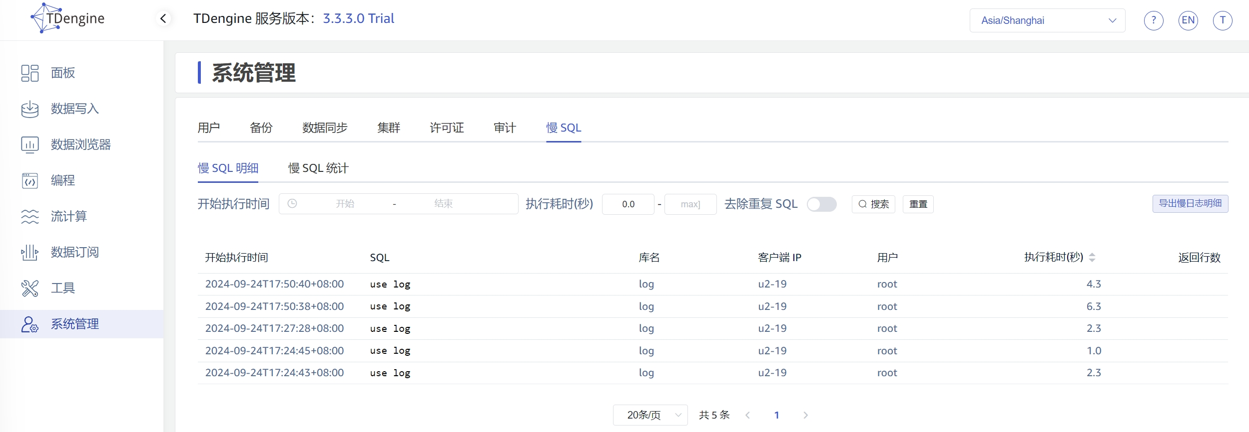
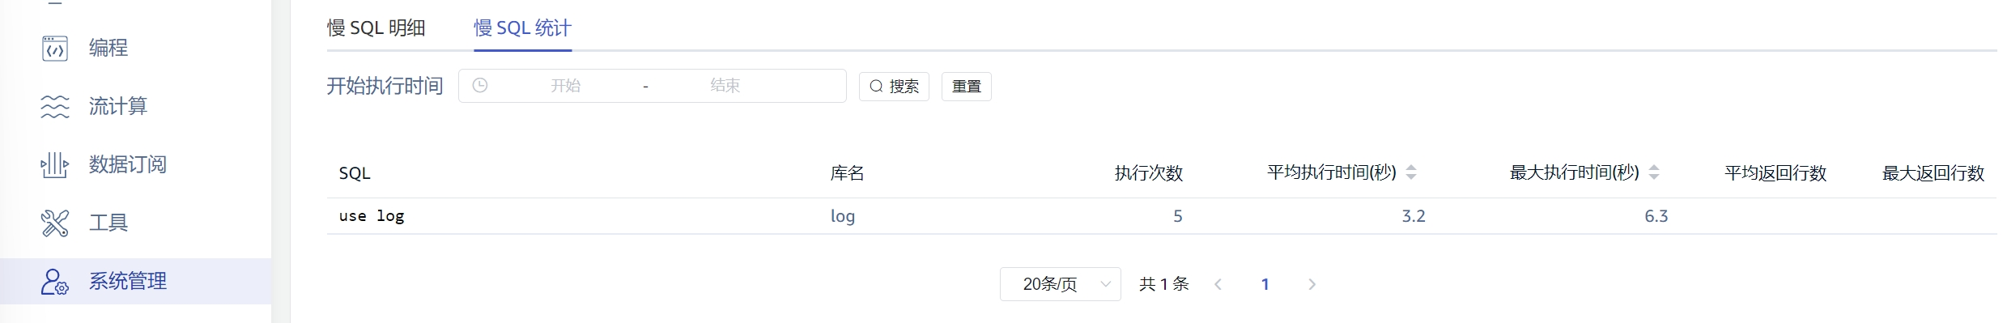
慢查询日志

Slide 12
从 CSV 批量创建子表
CSV 文件可看做一张二维表，有很多行和很多列。TDengine 支持导入 CSV 文件的时序数据，当不需要进行任何 Transformer 变换时，通过 taos shell 即可导入；当需要进行 Transformer 变换时，可通过 taosX 导入。在从一些数据源（比如关系型数据库）批量导入数据时，还可能需要批量创建子表。这些子表的表名、标签值可以从数据源导出，然后通过 CSV 文件提供给 TDengine。CSV 文件中的数据行有如下几种场景。
场景 | 数据行有数据列 | 数据行有子表名 | 数据行有标签列 | 行为 | 语法
场景一 | 是 | 是 | 是 | 创建子表（表已存在则忽略）、导入时序数据 | insert into
场景二 |  |  | 否 | 创建子表（标签值为空）（表已存在则忽略）、导入时序数据 | insert into
场景三 |  | 否 | 是 | 不支持 | -
场景四 |  |  | 否 | 需在 SQL 中指定子表名，然后导入时序数据 | insert into
场景五 | 否 | 是 | 是 | 仅创建子表（表已存在则忽略） | create table
场景六 |  |  | 否 | 仅创建子表（标签值为空）（表已存在则忽略） | create table
场景七 |  | 否 | 是 | 不支持 | -
场景八 |  |  | 否 | 不支持 | -

Slide 13
从 CSV 批量创建子表
使用 create table 语句从 CSV 文件中的元数据批量建表，语法如下
CREATE TABLE
[IF NOT EXISTS]
USING stb1_name ([field1_name, ...])
FILE csv_file_path1;
使用 insert into 语句从 CSV 文件中导入时序数据，语法如下
INSERT INTO
stb1_name [(field1_name, ...)]
VALUES (field1_value, ...) [(field1_value2, ...) ...] | FILE csv_file_path
[stb2_name [(field1_name, ...)]
VALUES (field1_value, ...) [(field1_value2, ...) ...] | FILE csv_file_path ...];
INSERT INTO
ctb_name [(field1_name, ...)]
VALUES (field1_value, ...) [(field1_value2, ...) ...] | FILE csv_file_path

Slide 14
S3 存储支持 Azure Blob
TDengine S3 的优点
优点 | 原因
显著降低存储成本 | S3 本身存储成本低，数据上传前通过重新整理提高了压缩比
支持冷数据写入、更新、删除，行为透明 | 数据拆分多个对象上传，最后一个对象在本地存储， AppendOnly 使得更新发生在最后
查询速度仅下降一倍左右，查询行为透明 | 存储模型保证同一个表的数据相邻存放，每次查询只需读取少量数据，且预计算数据留在本地
对主流厂商的支持情况
厂商 | 产品名称 | 支持情况
亚马逊 | Amazon S3 | 可以立刻给客户试用
微软 | Azure Blob | 支持通过免费组件 Flexify 连接，11 月初支持 Azure 原生连接
腾讯 | 腾讯 COS | 可以立刻给客户试用
开源产品 | minIO | 可以立刻给客户试用

Slide 15
taosX

Slide 16
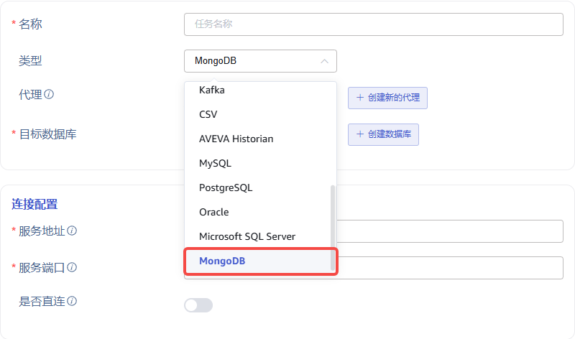
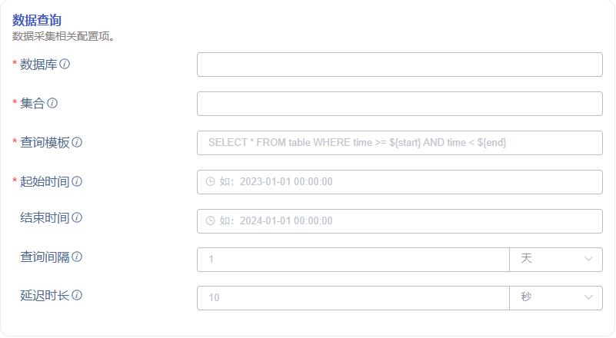
DataIn: MongoDB
MongoDB 是介于关系型数据库与非关系型数据库之间的产品，部分用户将其用于物联网领域。新近签约的沃太能源，使用 MongoDB 积累了 600 亿条、90TB 的数据，需要向 TDengine 进行迁移。参照 Data In: MongoDB
taosX
MongoDB
DataIn
Transformer
TDengine
配置连接信息
配置 SQL 信息

Slide 17
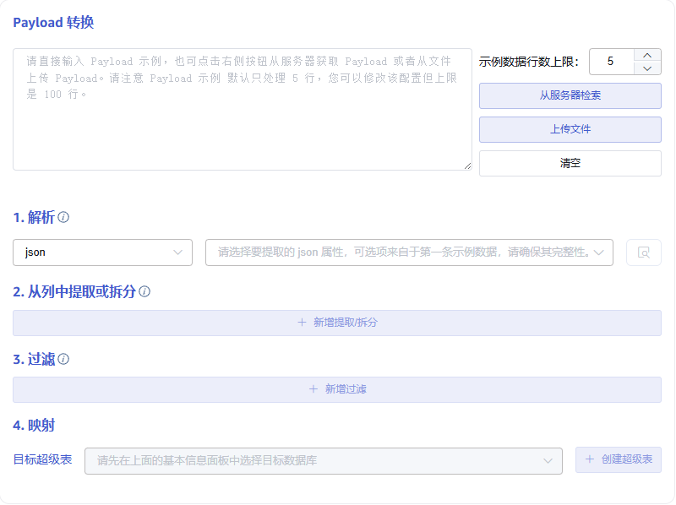
DataIn: MongoDB
数据类型转换
{ "a1": 1, "a2": [1, 2, 3], "a3": { "b1": 1, "b2": [1, 2, 3], "b3": { "c1": 1, "c2": [1, 2, 3], "c3": ["d", "e", "f"] } }, "a4": [{"b11": "strb11", "b12": 10}, {"b11": "strb21", "b12": 11}]
}

Slide 18
连接器

Slide 19
C++ Websocket
原生连接方式在服务端升级时，客户端大概率也须升级。而 Websocket 连接方式大概率不需升级，并提供与原生连接相近的性能。POC 阶段为性能考虑，可采用原生接口；在生产环境，建议客户采用 Websocket 接口。
taosadapter
TDengine
Cluster
app
websocket driver
nginx
taosadapter
……
使用方法
包含头文件
#include <taosws.h>
连接动态库
libtaosws.so
API 映射关系
原 API | 新 API
taos_connect | ws_connect
taos_query | ws_query
taos_fetch_row | ws_fetch_row
…… | ……

Slide 20
ODBC32
国外的 OSI PI、GE ifix、Wonderware intouch、AB rsview 采用 kepware 作为采集器，向 SQL Server 中写入控制数据后，kepware 通过 ODBC32 读取控制数据再传递给设备。
app
写控制数据
SQL Server
kepware 主动通过 ODBC32 读取 SQL Server 的控制数据
kepware
控制设备
device
国内 KingScada 软件的组态程序可通过 ODBC32 访问数据库。
组态软件
通过 ODBC 32 读取时序数据
数据存储
实现方法：通过 Websocket 接口实现
ODBC32
Websocket Driver
TDengine

Slide 21
其他

Slide 22
告警
TDengine 仅支持资源、事件的监控，3.3.3.0 版本开始支持告警。
可在 TDinsight（grafana）中配置告警模版，选择告警规则，通过如下方式通知
邮件
飞书
钉钉
设计 Grafana 7.5 版本告警自动导入
使用 Grafana 配置告警
规则名称 | 规则阈值
Dnode 节点的 CPU 负载 | 均值 > 80%
Dnode 节点的的内存 | 均值 > 60%
Dnode 节点的磁盘容量占用 | > 80%
集群授权到期 | < 60 天
测点数达到授权测点数 | >= 90%
查询并发请求数 | > 100
慢查询执行最长时间 （无时间窗口） | > 300 秒
Dnode下线 | total != alive
Vnodes下线 | total != alive
数据删除请求数 | > 0
Adapter RESTful 请求失败 | > 5
Adapter WebSocket 请求失败 | > 5
Dnode 数据上报缺少 | < 3
Dnode 重启 | max(update_time) > last(update_time)

Slide 23
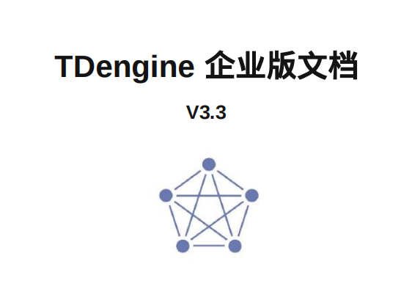

企业版文档
支持离线 PDF 文档
支持搜索

Slide 24
THANKS

